Slide 1

С чего начинается патриотическое воспитание в ДОУ
Подготовила воспитатель 1 кв.к.
Шик М.П.

Slide 2
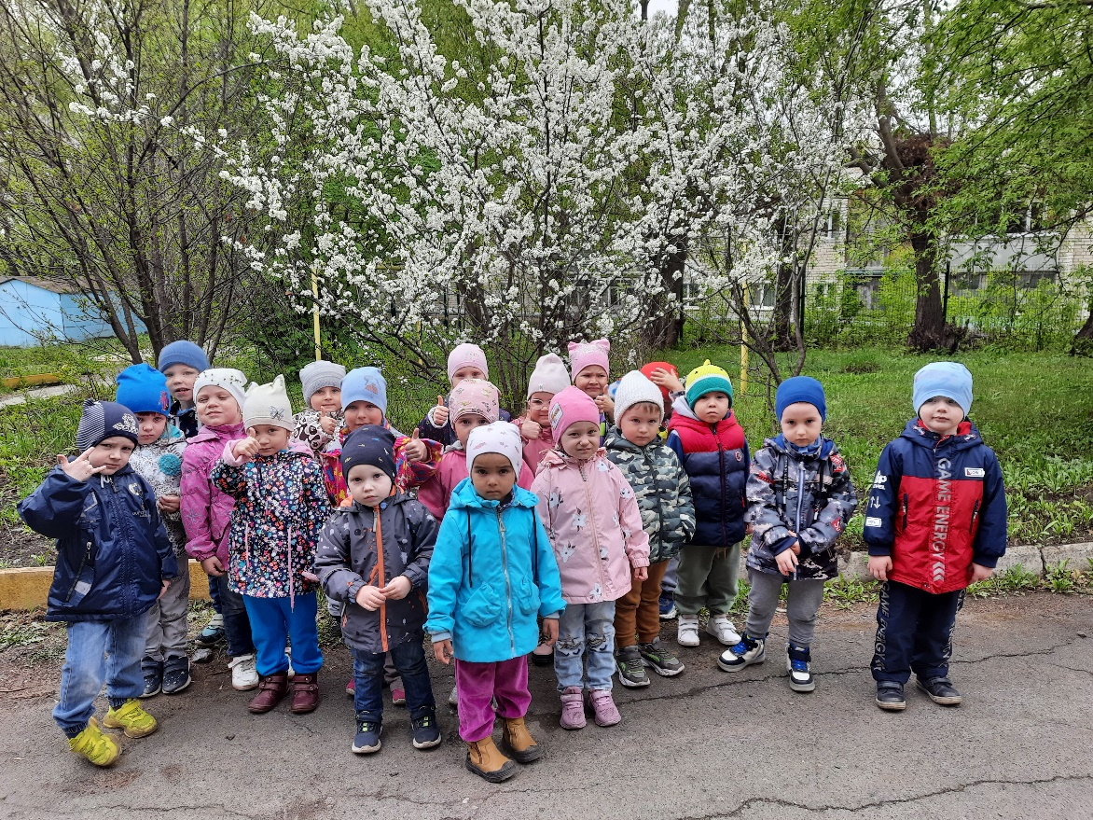
«Любовь к родному краю, родной культуре, родной речи начинается с малого — любви к своей семье, к своему жилищу, к своему детскому саду. Постепенно расширяясь, эта любовь переходит в любовь к родной стране, к ее истории, прошлому и настоящему, ко всему человечеству».
Д. С. Лихачев
© Шик М.П. Детский сад № 4 , Арамиль 2023

Slide 3
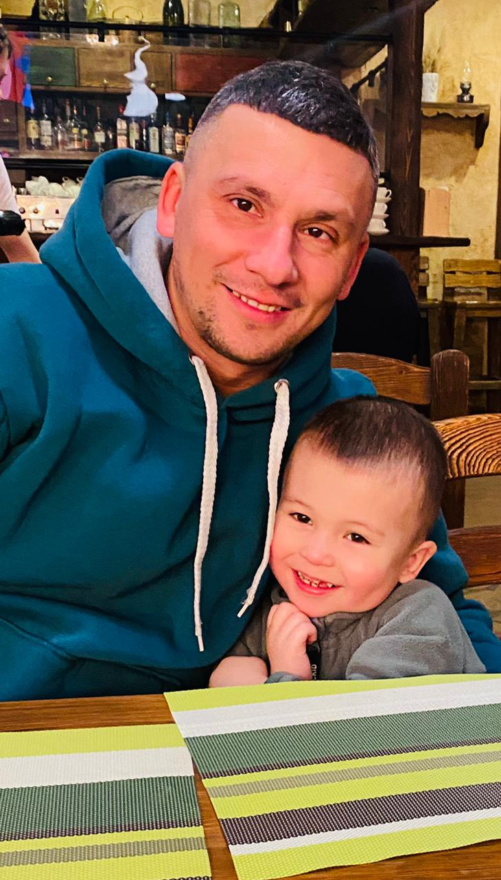
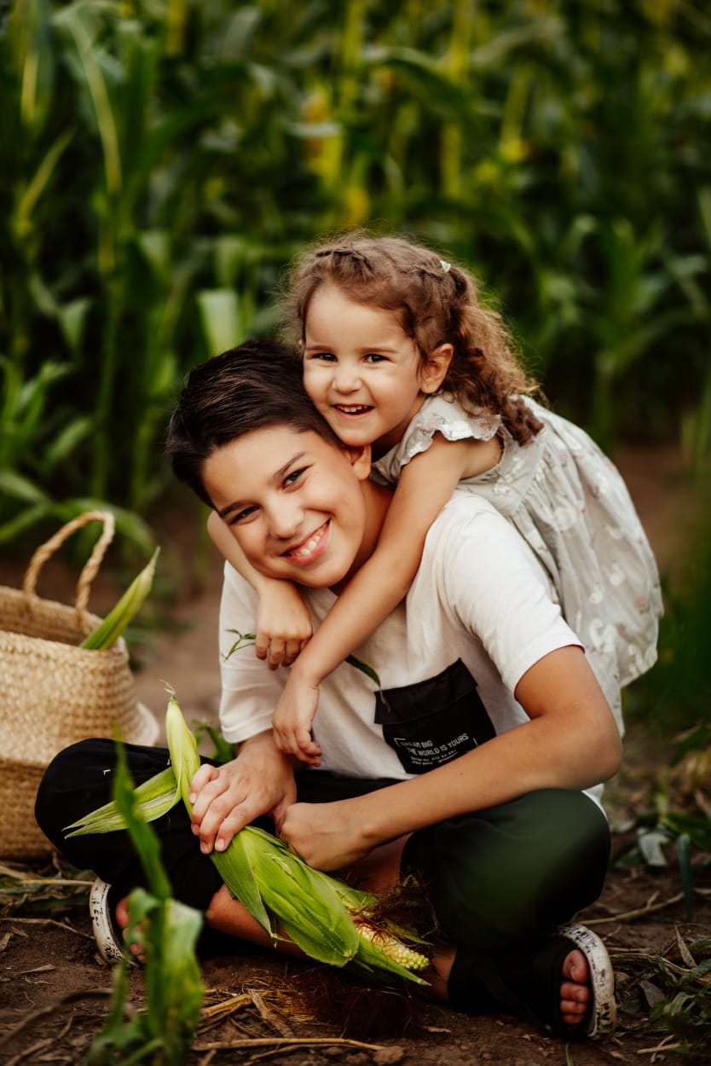
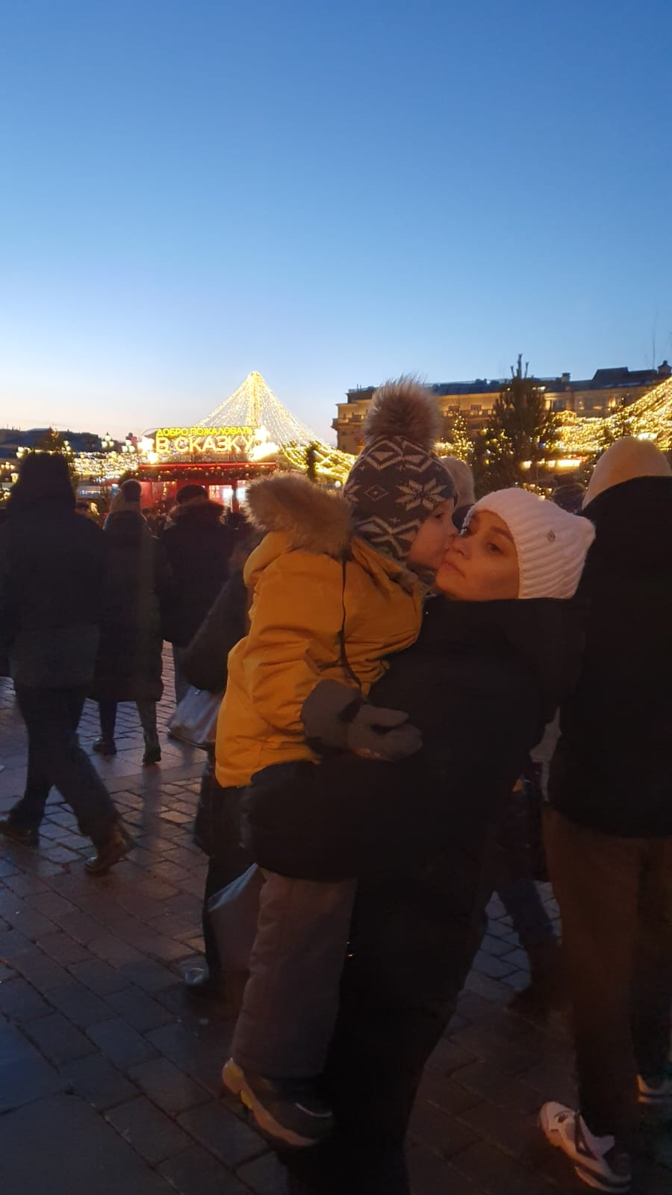
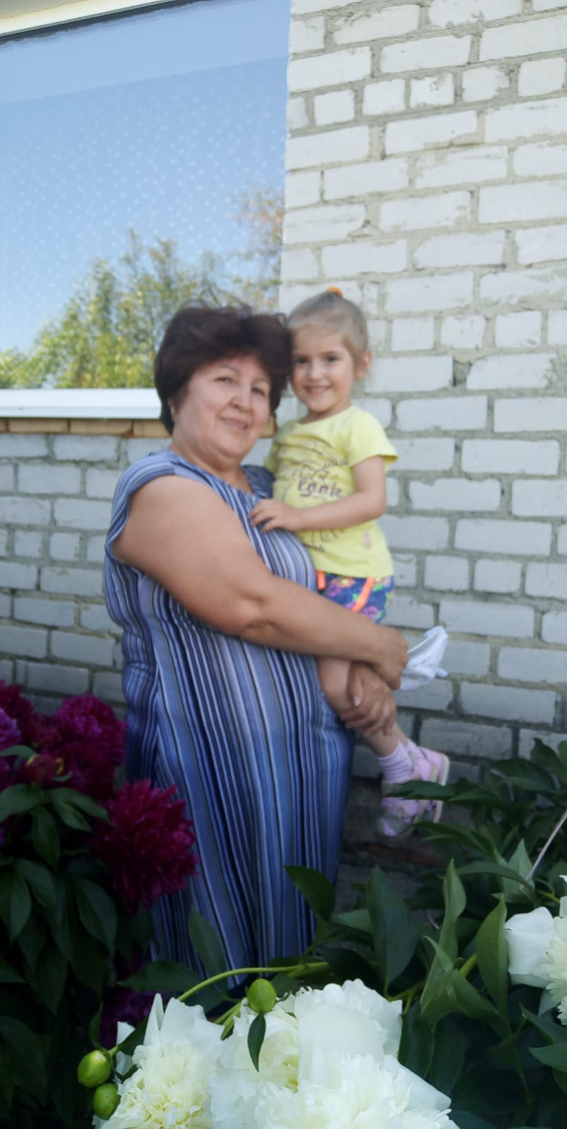
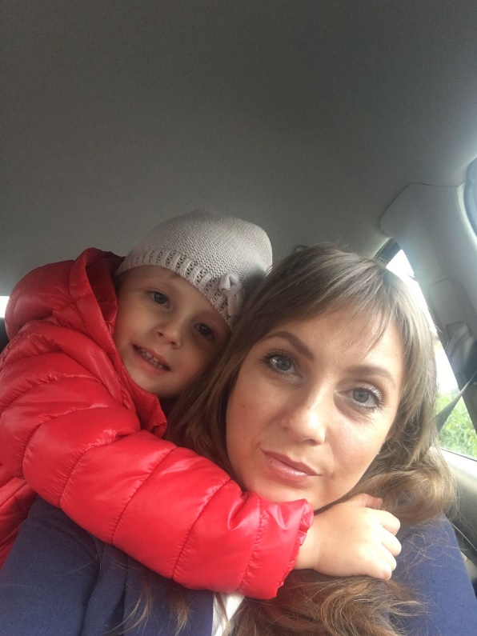
Семья – самое теплое место на земле!
© Шик М.П. Детский сад № 4 , Арамиль 2023

Slide 4
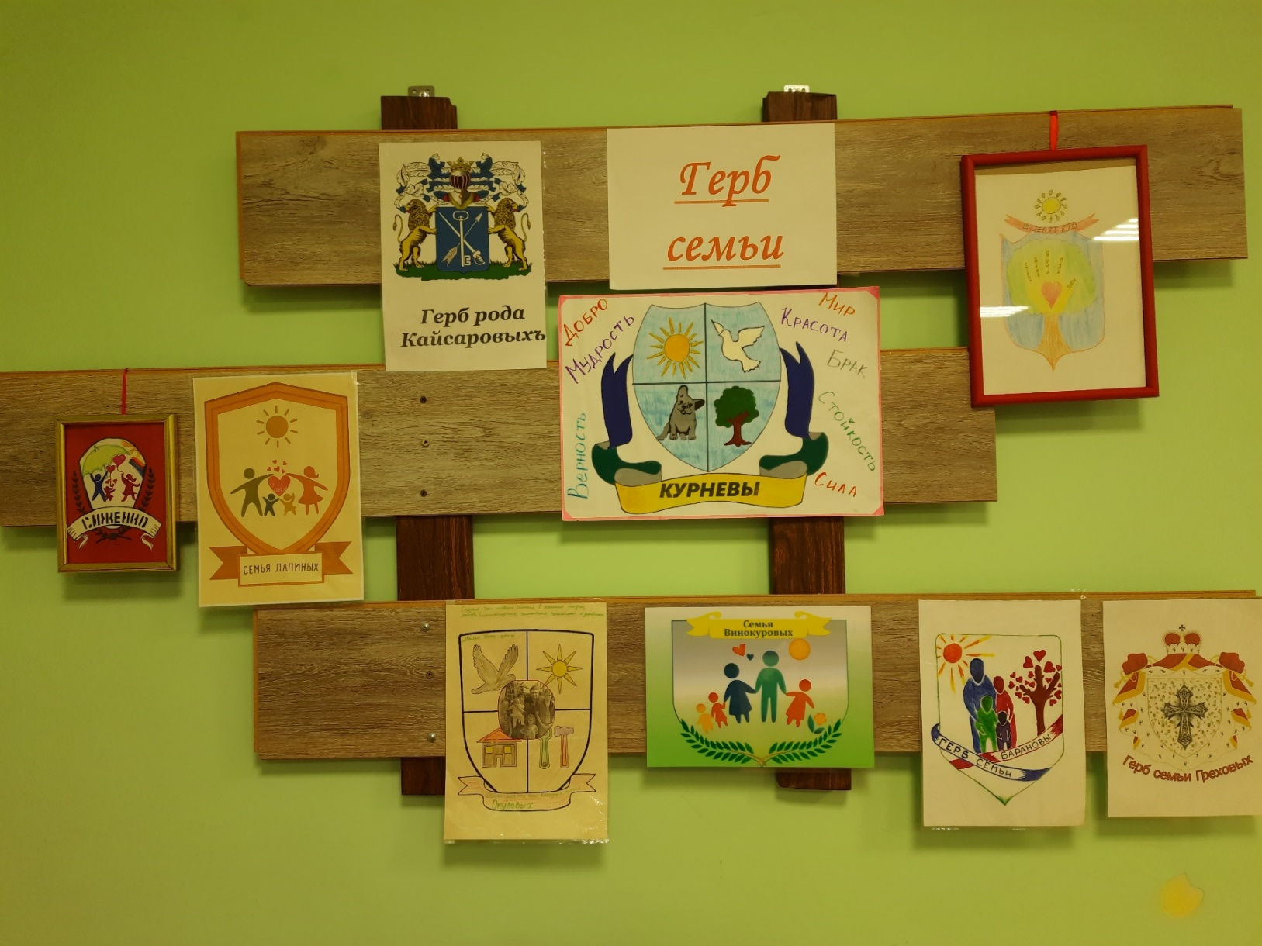
Выставка – «Герб семьи»
© Шик М.П. Детский сад № 4 , Арамиль 2023

Slide 5
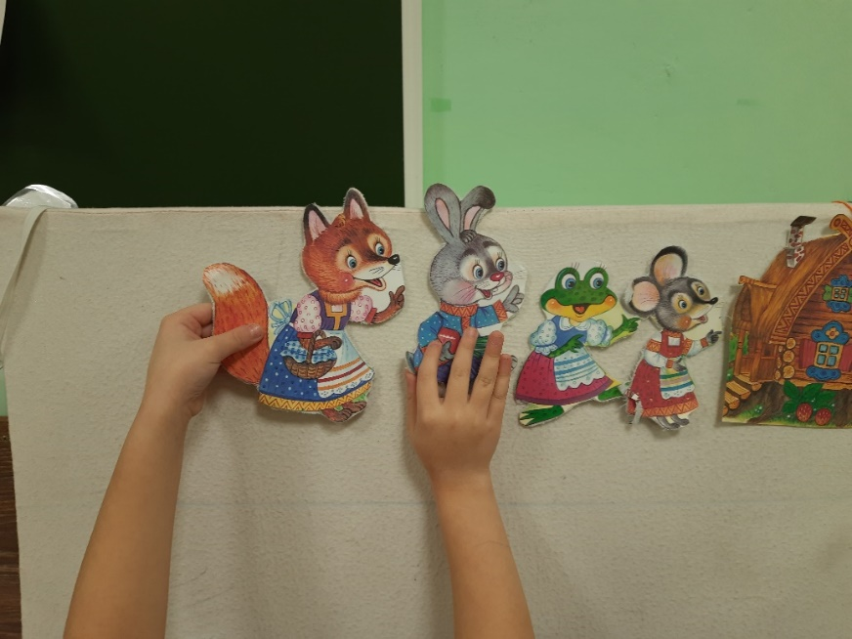
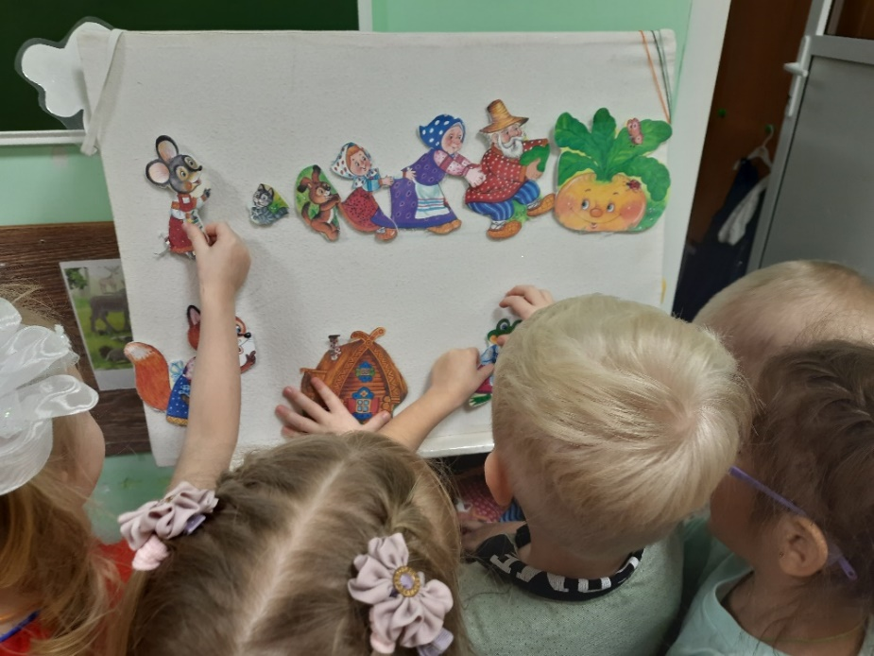
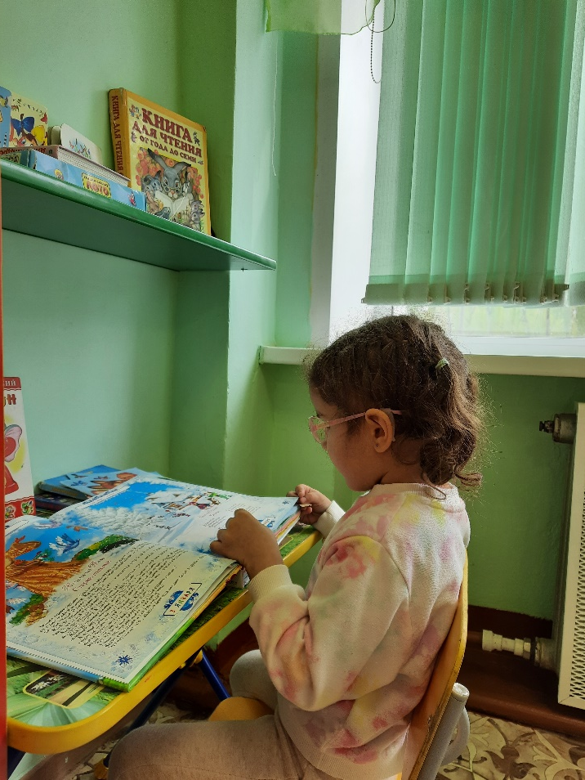
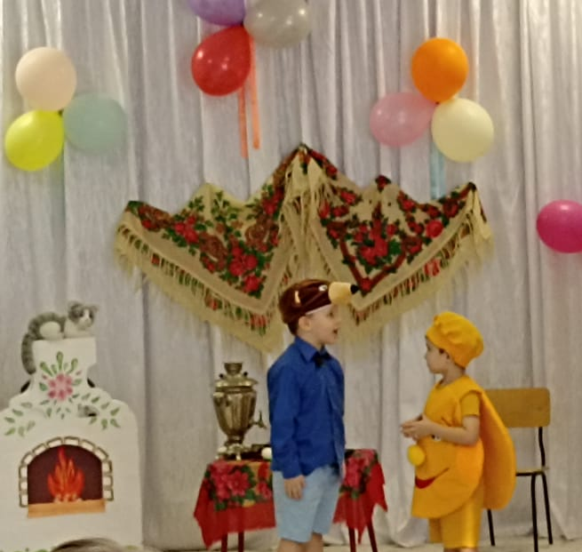
В мире сказок
© Шик М.П. Детский сад № 4 , Арамиль 2023

Slide 6
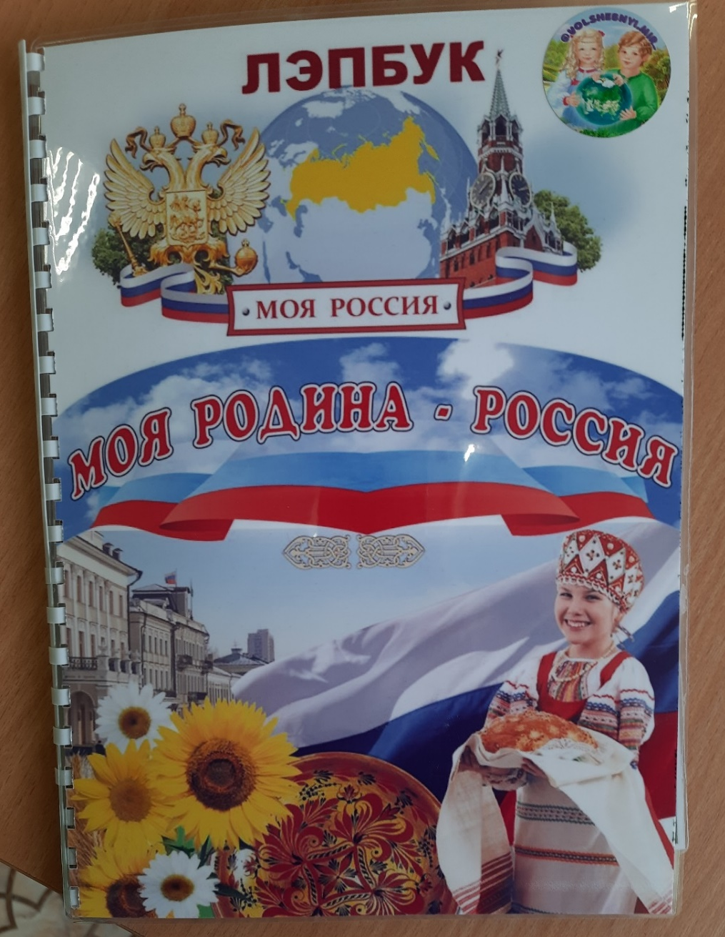
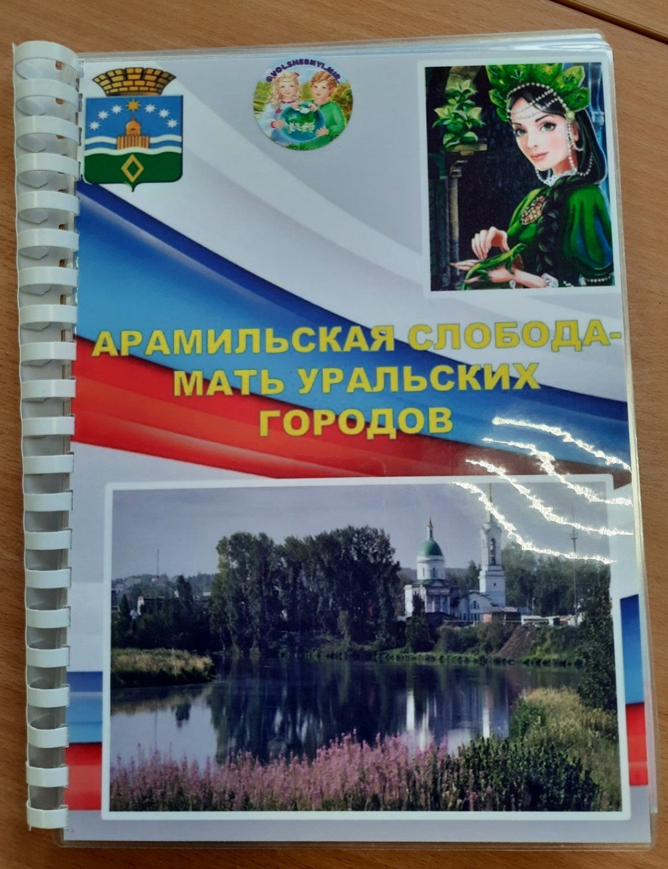
Мой родной край
© Шик М.П. Детский сад № 4 , Арамиль 2023

Slide 7
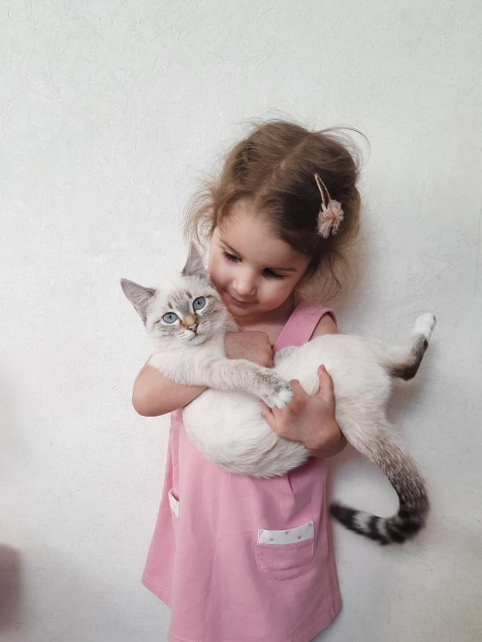
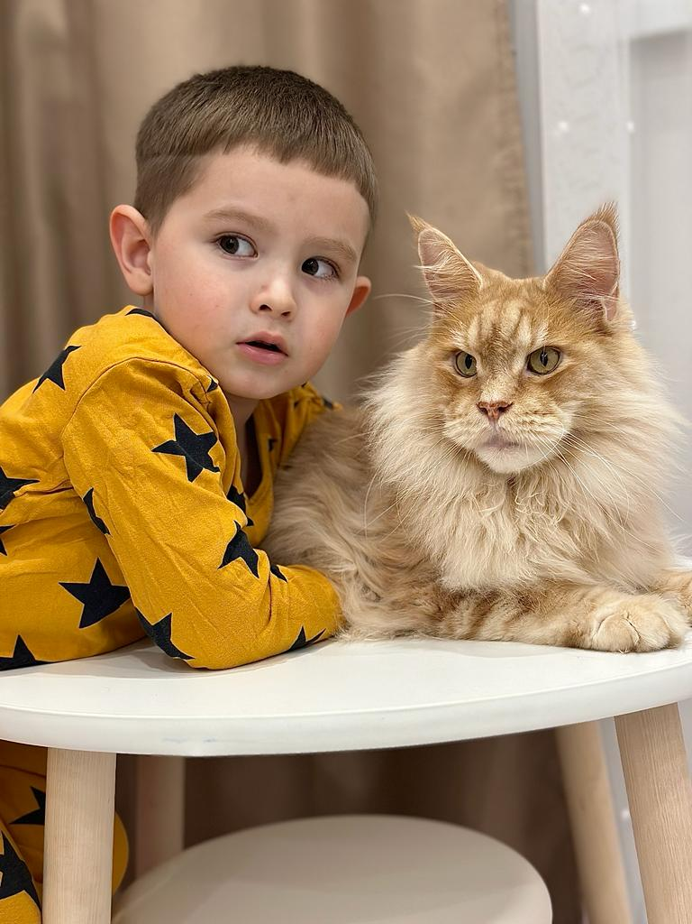
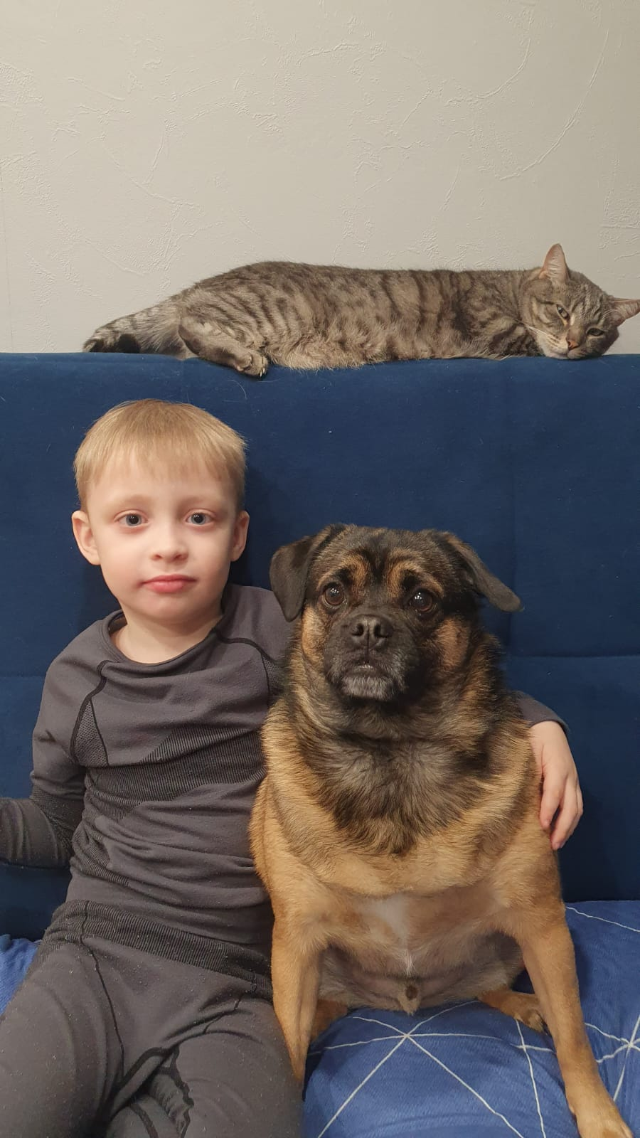
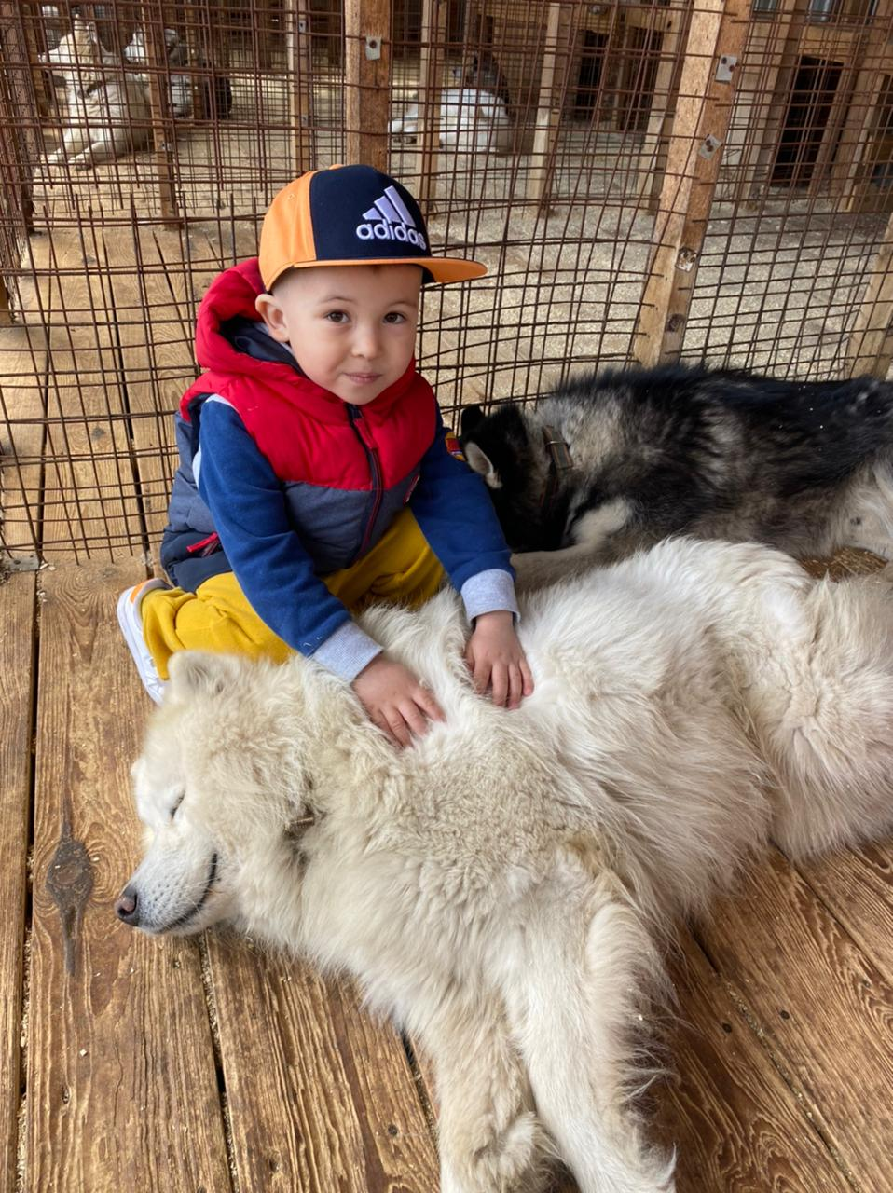
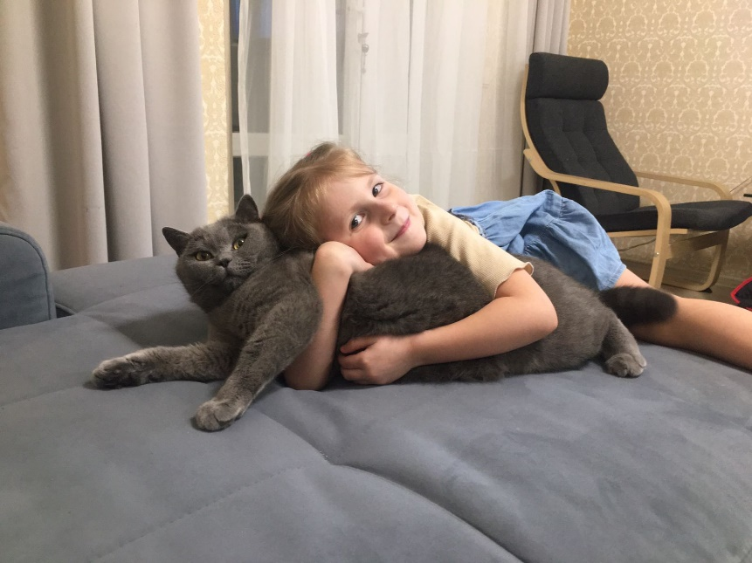
Фотовыставка «Мой питомец и я»
© Шик М.П. Детский сад № 4 , Арамиль 2023

Slide 8
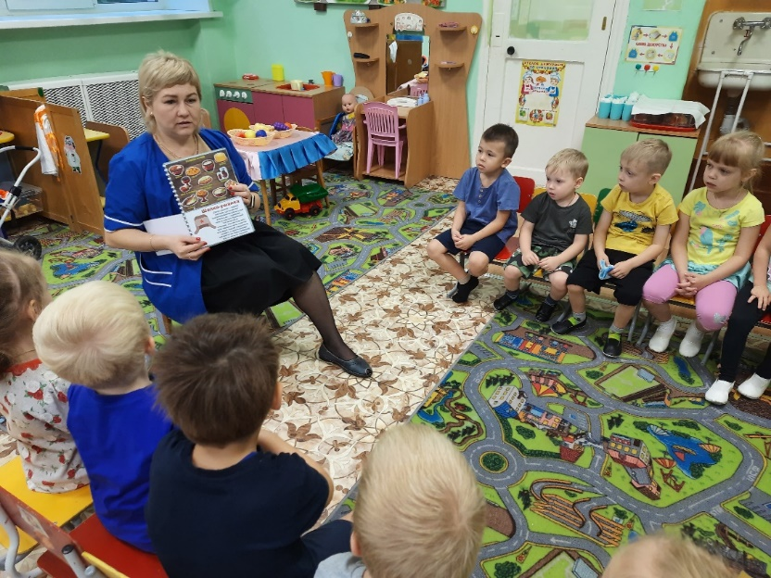
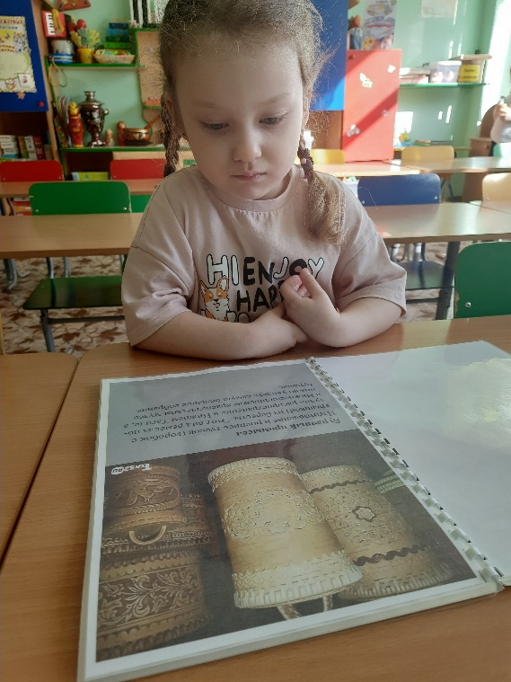
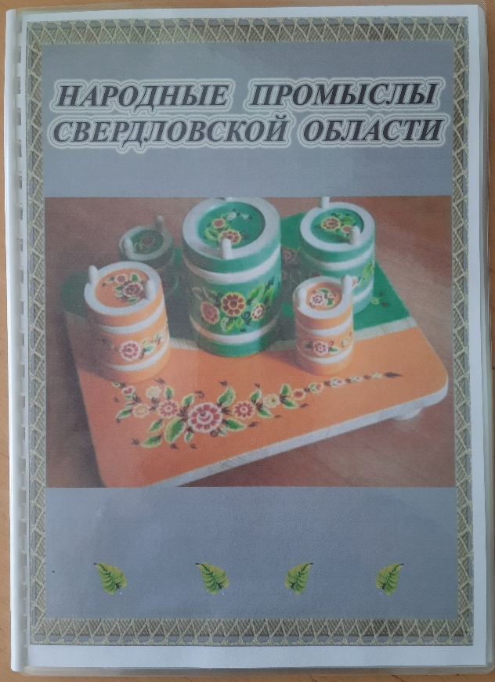
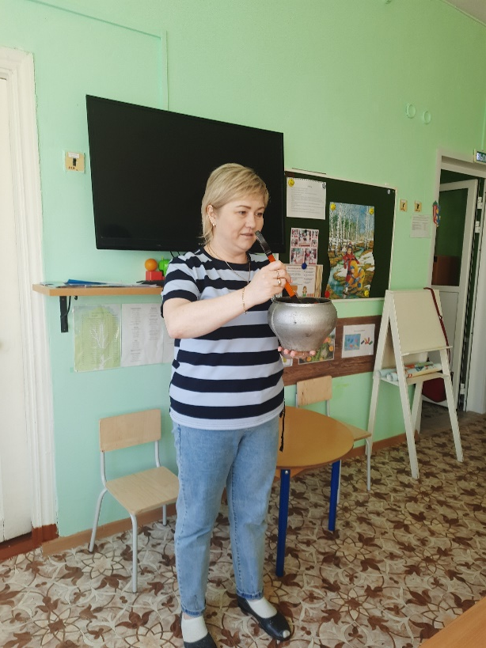

Русский быт
© Шик М.П. Детский сад № 4 , Арамиль 2023

Slide 9
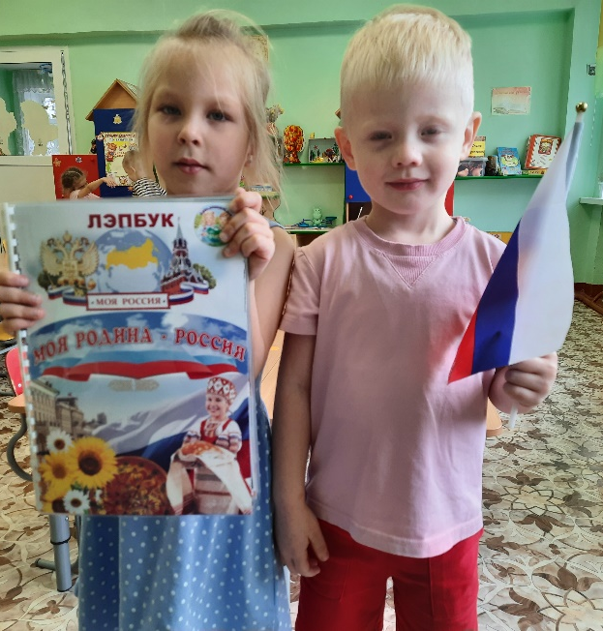
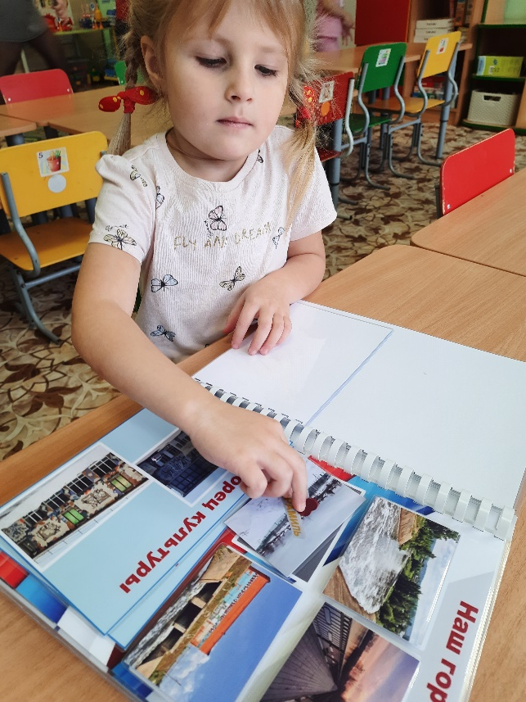
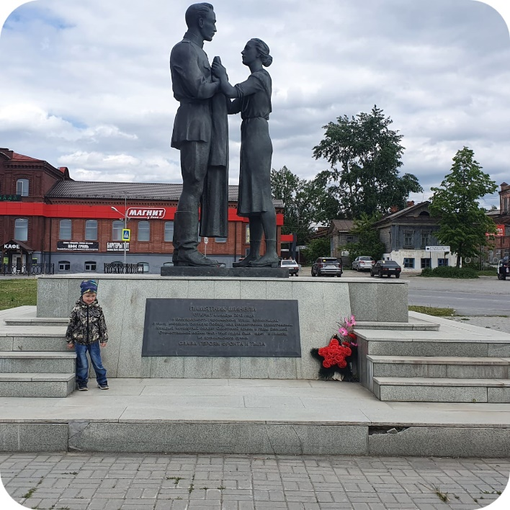
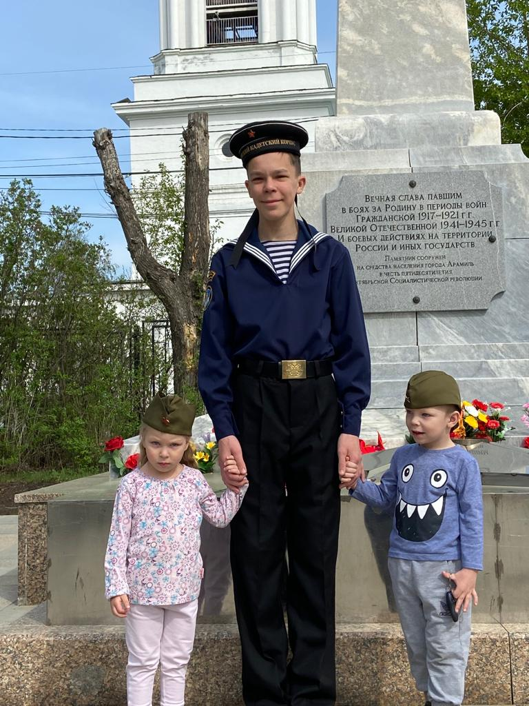
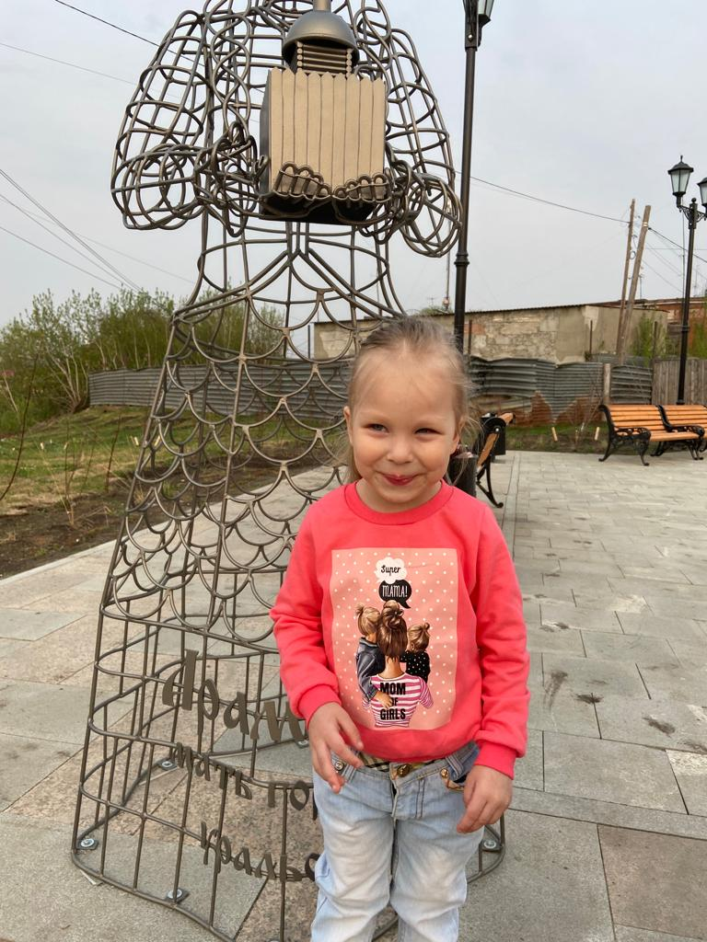
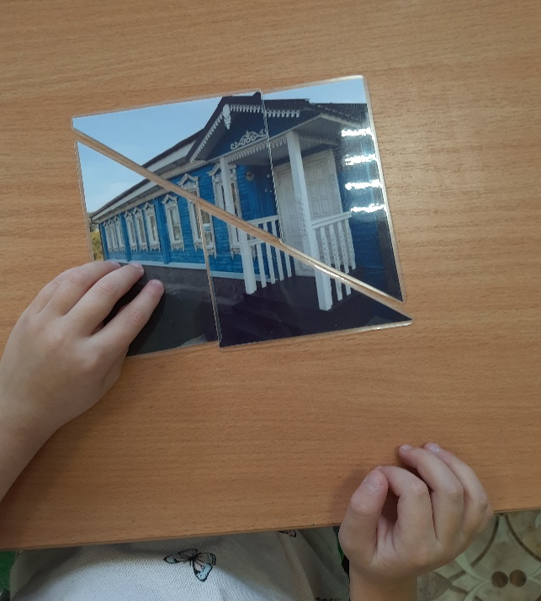
Достопримечательности Арамили
© Шик М.П. Детский сад № 4 , Арамиль 2023

Slide 10
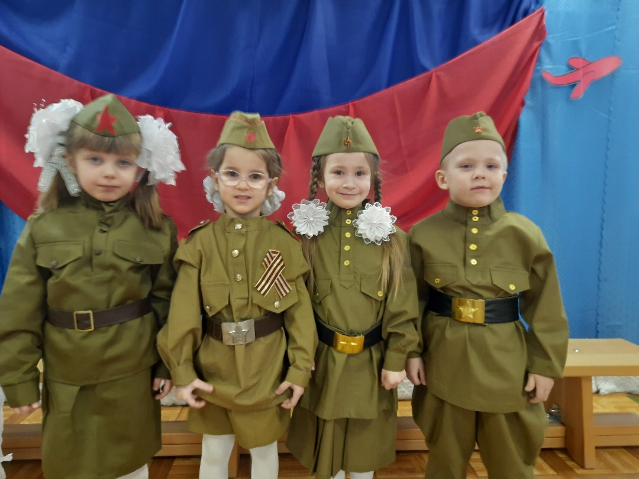
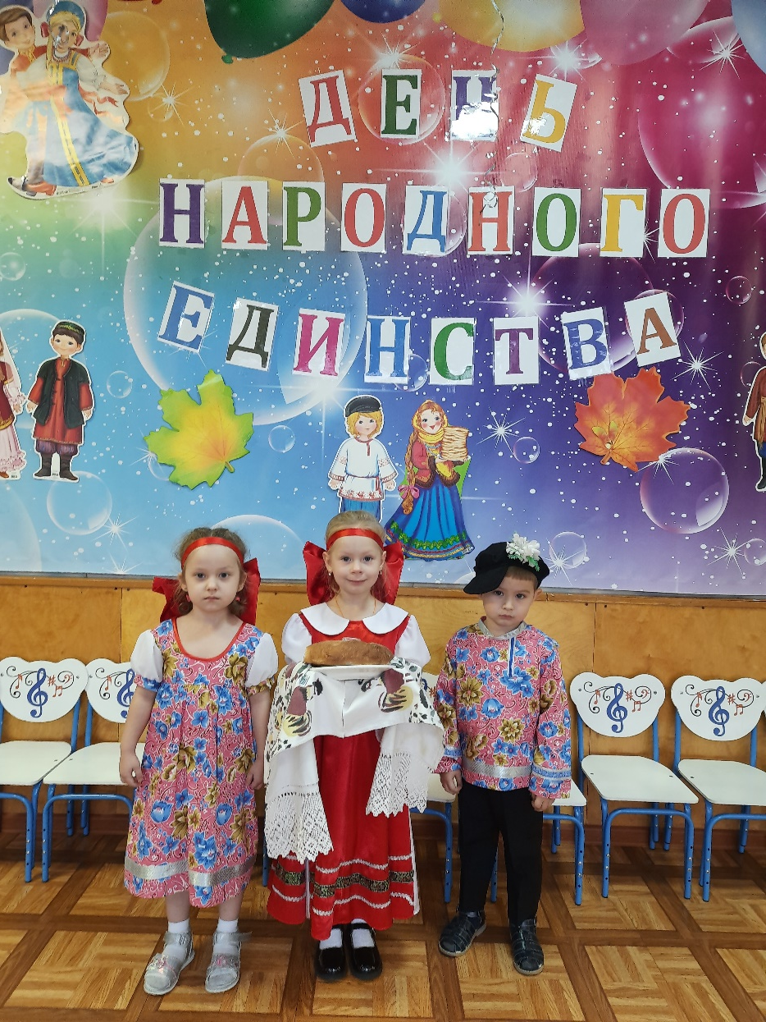
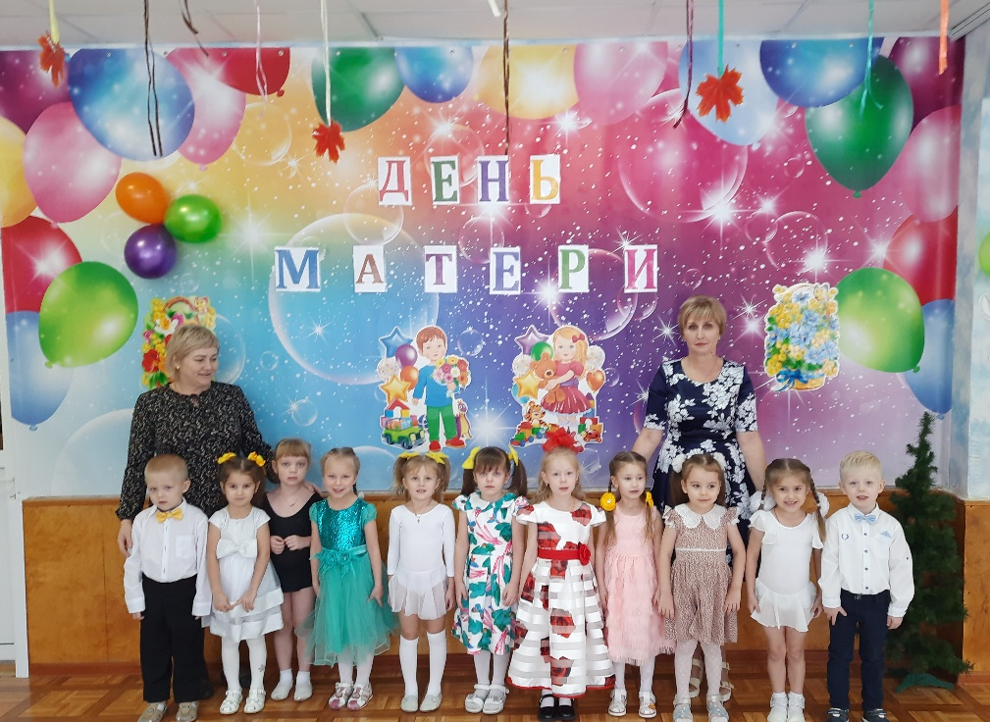
Праздники
© Шик М.П. Детский сад № 4 , Арамиль 2023

Slide 11
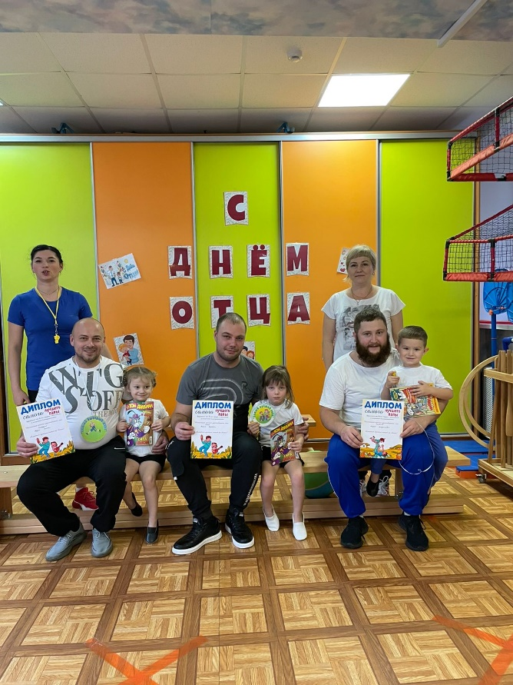
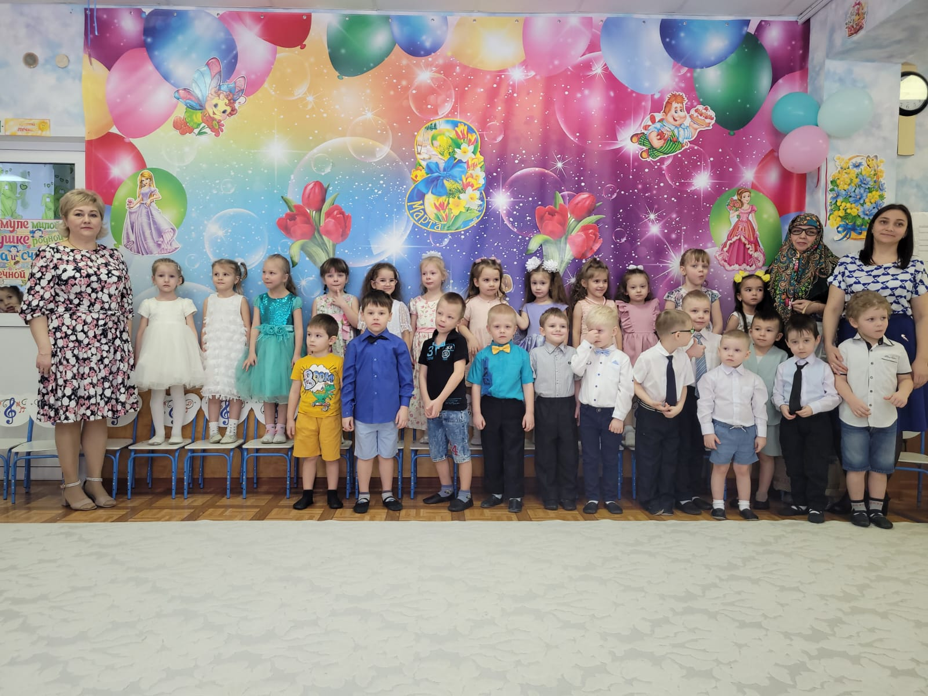
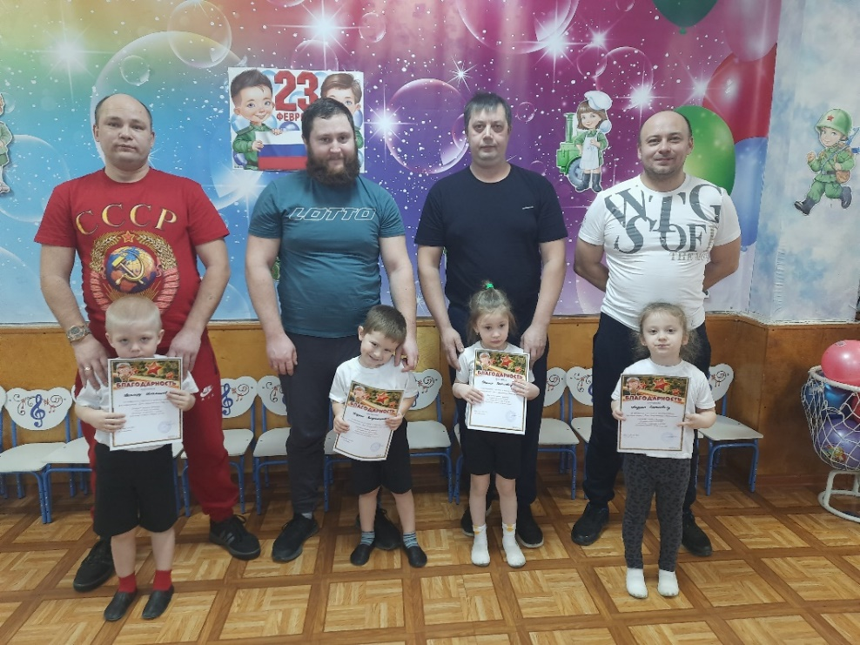
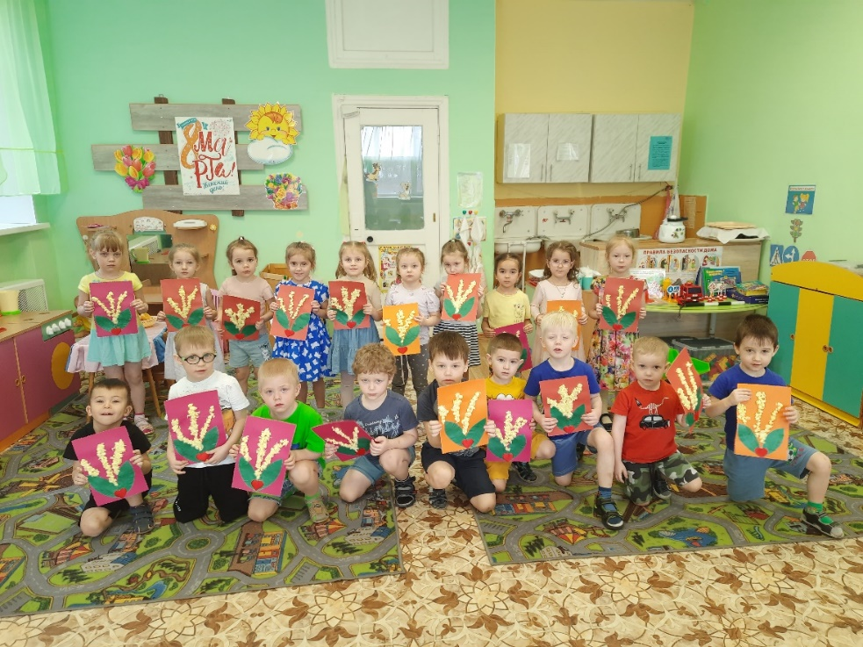
Праздники
© Шик М.П. Детский сад № 4 , Арамиль 2023

Slide 12
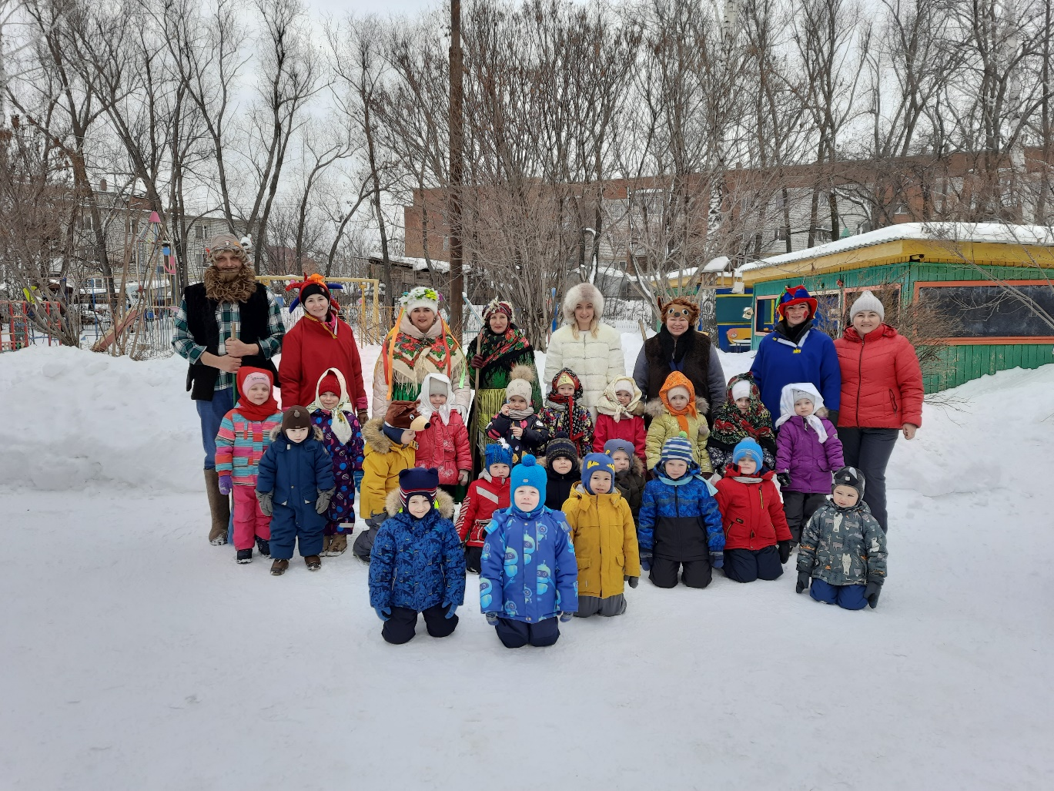
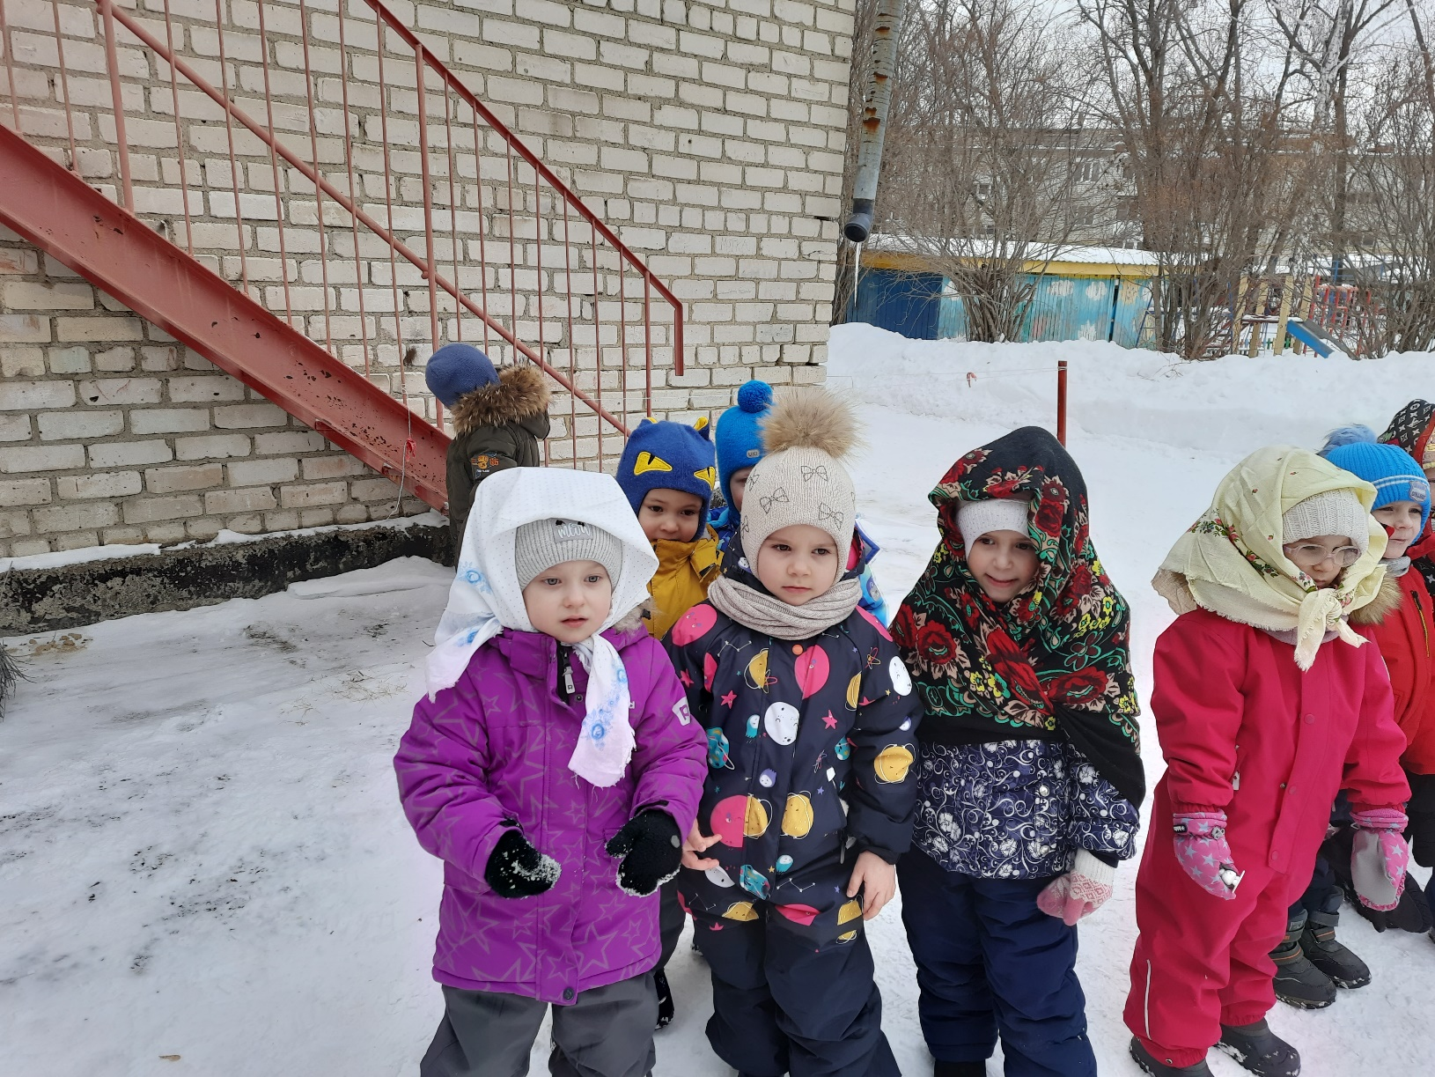
Масленица
© Шик М.П. Детский сад № 4 , Арамиль 2023

Slide 13
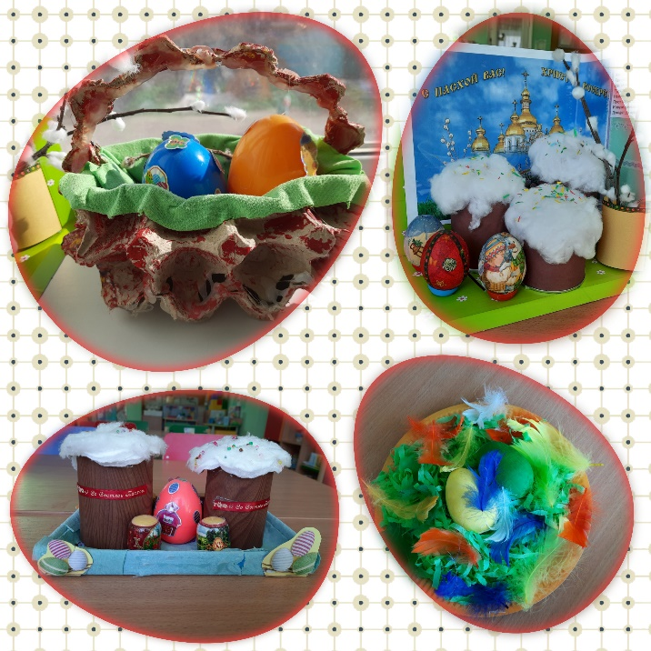
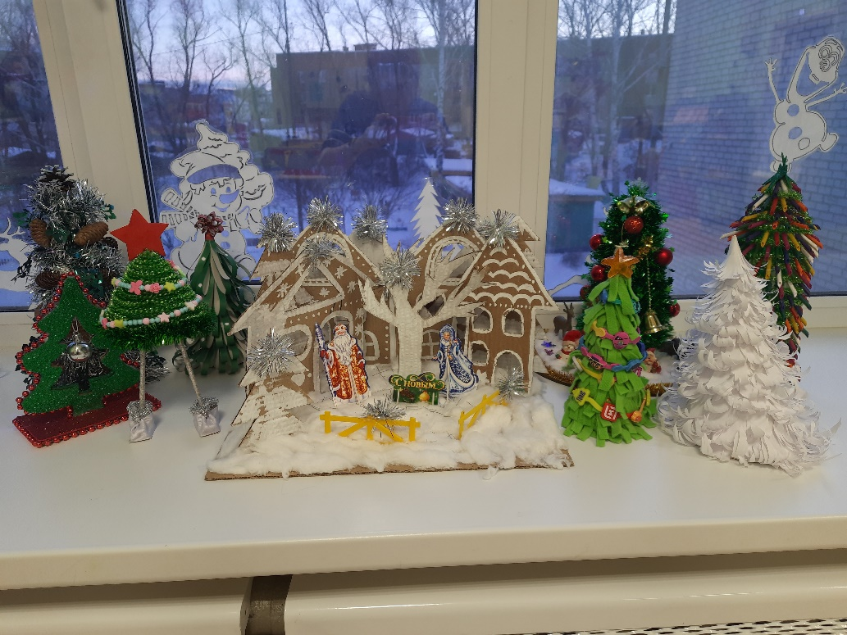
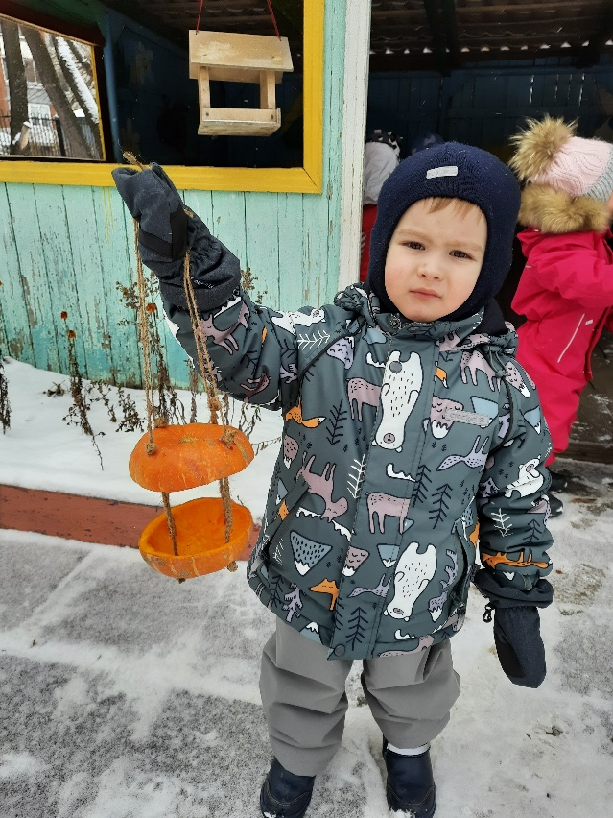
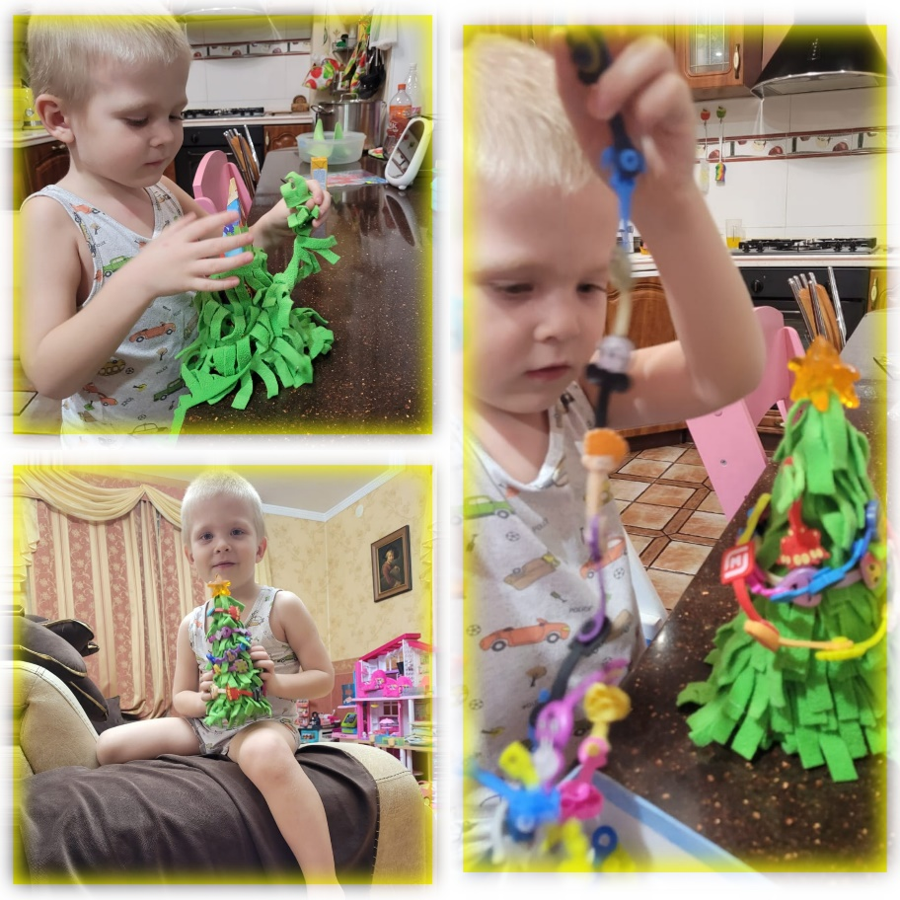
Проектная деятельность
© Шик М.П. Детский сад № 4 , Арамиль 2023

Slide 14
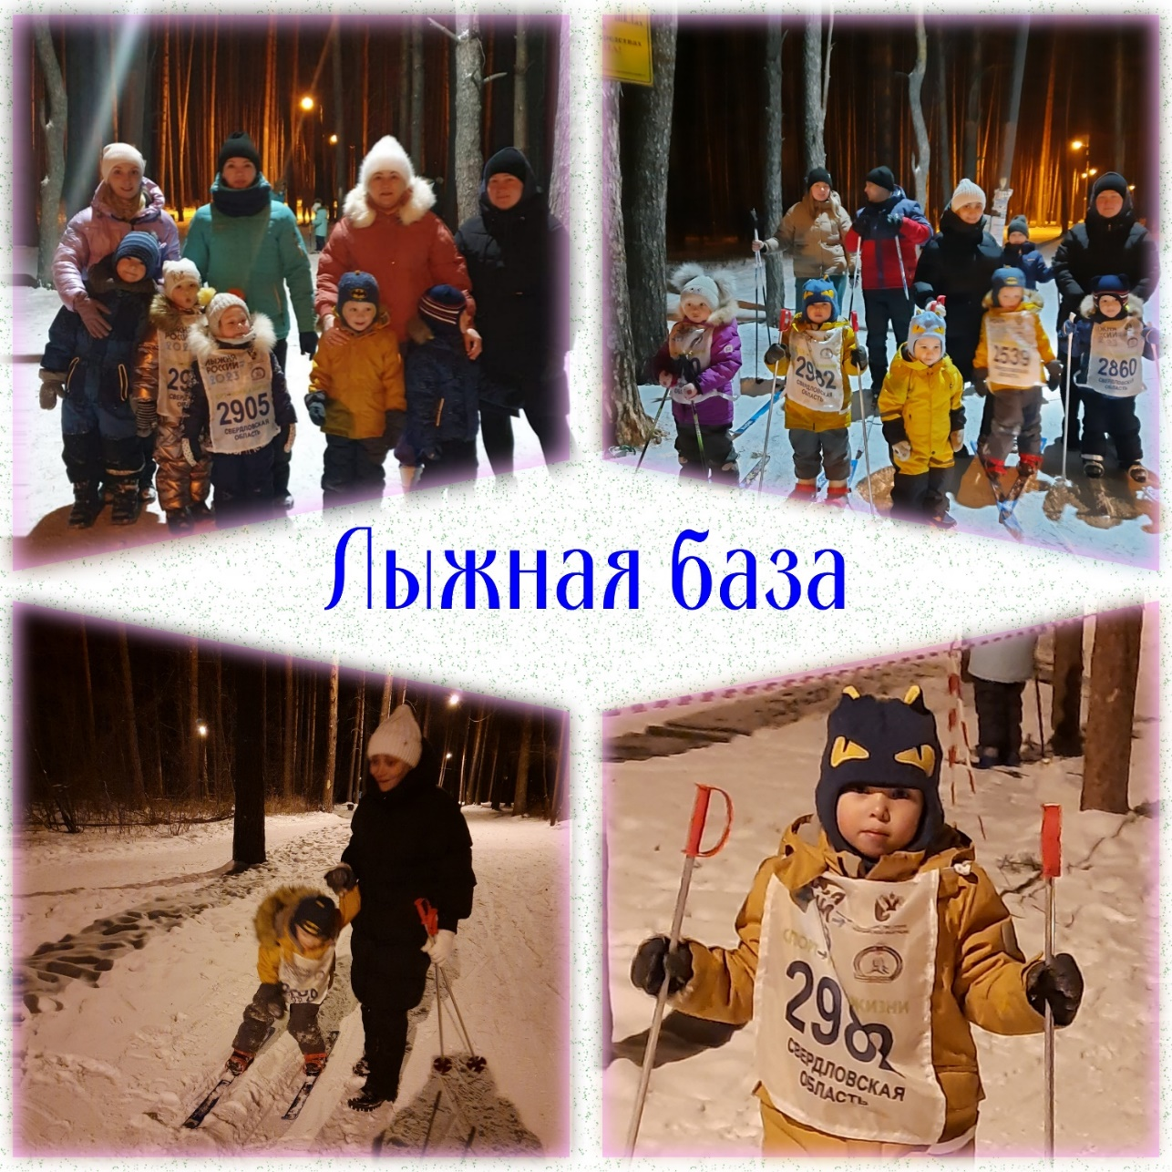
Прогулка - поход
© Шик М.П. Детский сад № 4 , Арамиль 2023

Slide 15
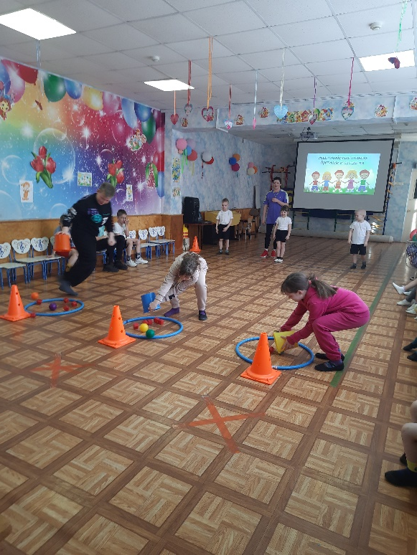
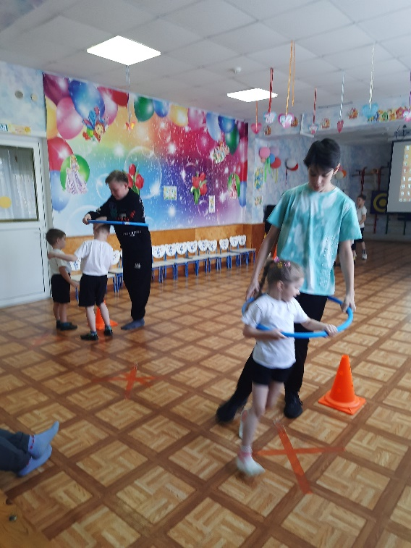
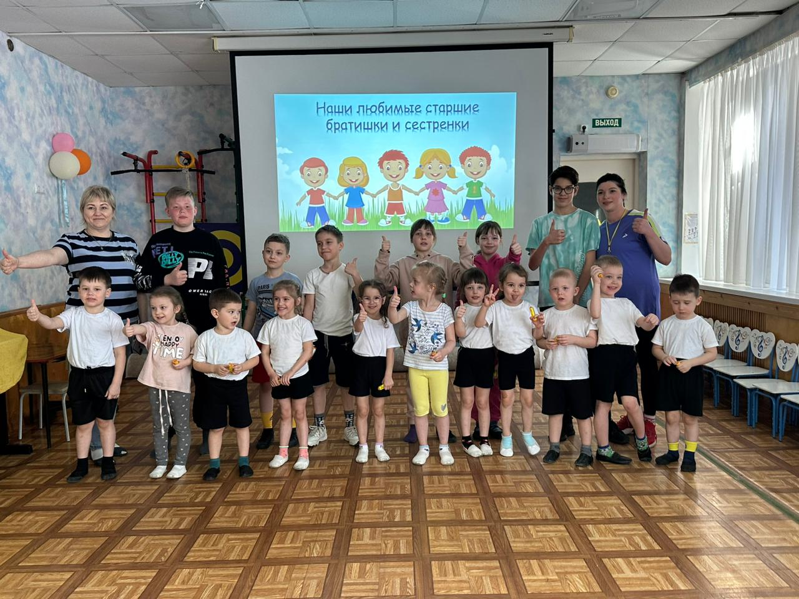
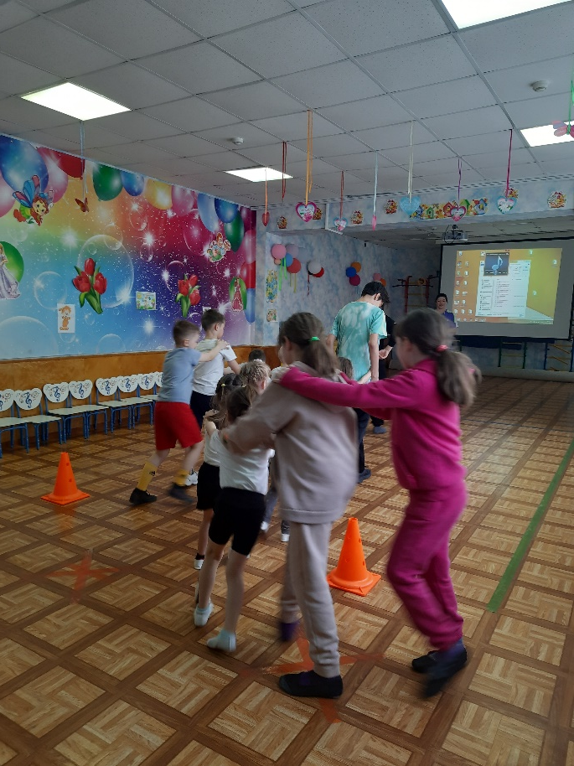
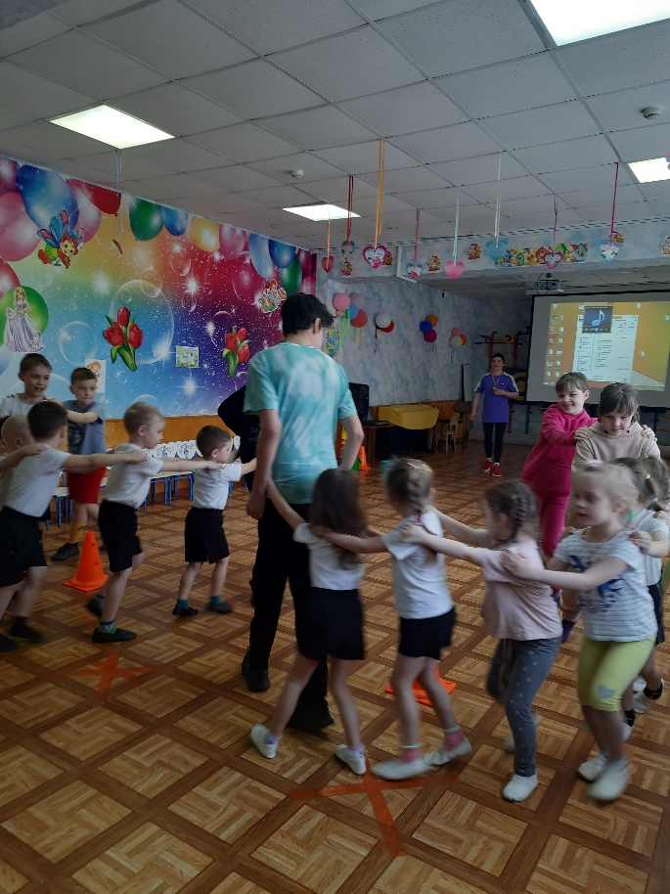
Наши развлечения
© Шик М.П. Детский сад № 4 , Арамиль 2023

Slide 16
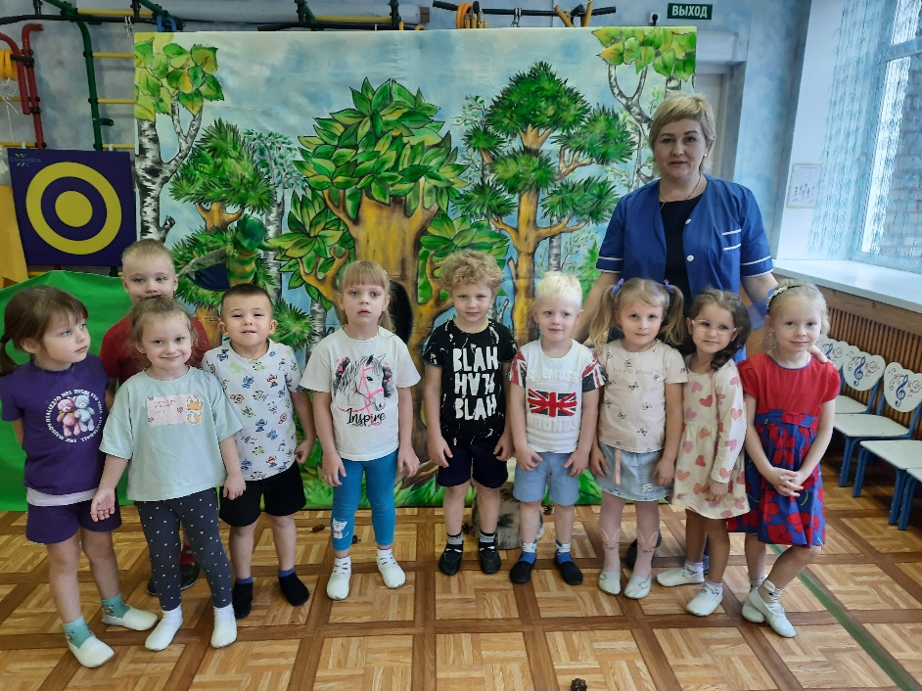
© Шик М.П. Детский сад № 4 , Арамиль 2023

Slide 17
Спасибо за внимание!
© Шик М.П. Детский сад № 4 , Арамиль 2023

